Slide 1


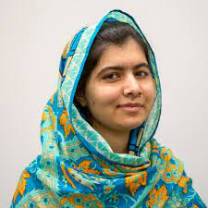
Världsboksveckan
Hela Ålsten Läser
Kommer du ihåg att vi under hösten och vår läsresa mellanlandade i Pakistan? Där mötte vi Malala som berättade för oss att…
”Ett barn, en lärare, en bok, en penna, kan förändra världen.”

Slide 2
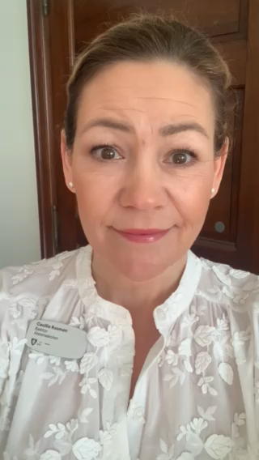
Världsboksveckan
UPPDRAG 1
Rektor Cecilia har lämnat en hälsning till alla klasser... Lyssna med en lärare.
Men alla barn har inte alltid tillgång till en penna, en bok eller en lärare, särskilt om man plötsligt behöver fly från det tryggaste man vet, sitt hem…
Hela Ålsten Läser

